Slide 1
*

Slide 2
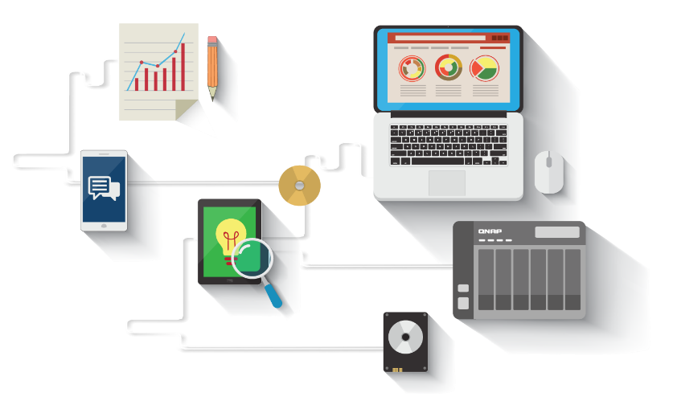
如何提高生產力？
眾多的網路服務，是否有更聰明的搭配用法…
？
？
？

Slide 3
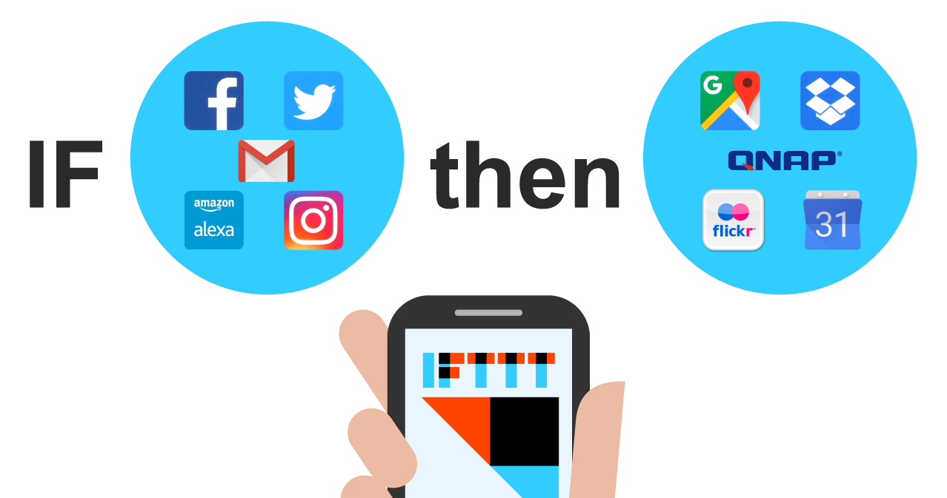
什麼是 IFTTT?

Slide 4
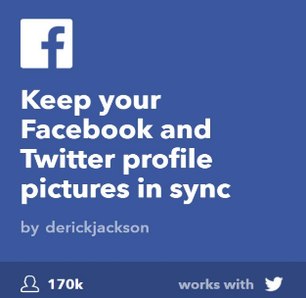
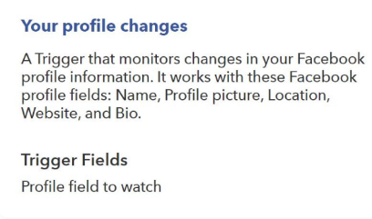
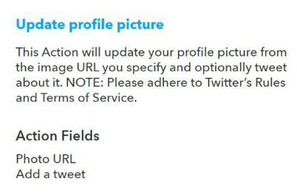
輕鬆打造各式“自動化”服務 (Applet)
IF This Then That
Trigger (觸發事件) is the THIS part in IFTTT
Action (反應行動) is the THAT part in IFTTT

Slide 5
IFTTT Agent 連結你的 NAS 和 App
透過 myQNAPCloud 來
連接 QNAP NAS 與 IFTTT
myQNAPcloud
連接 IFTTT 於 QNAP NAS 上
QID
登入驗證
NAS 連接
QID
執行 QNAP NAS 相關的觸發條件 “Trigger” 和回應動作 “Action”
IFTTT Agent 將會記錄 NAS 相關的事件 (Applet Process)
QNAP Service

Slide 6
如何使用 IFTTT Agent
必備條件
具有 IFTTT 帳號
NAS 安裝 QTS 4.2.2 版本以上
已在 NAS 上安裝 IFTTT Agent
具備 myQNAPcloud 帳號 (QID) 並與 NAS 連結開通

Slide 7
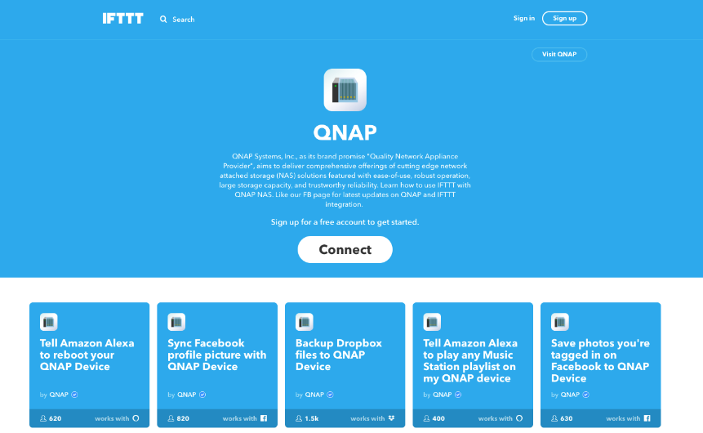
使用 QNAP 自動化服務
如何使用 IFTTT Agent
01
前往 QNAP IFTTT 服務頁面 https://ifttt.com/qnap
02
在 QNAP 自動化服務頁面點擊 「連結 (Connect) 」按鈕

Slide 8
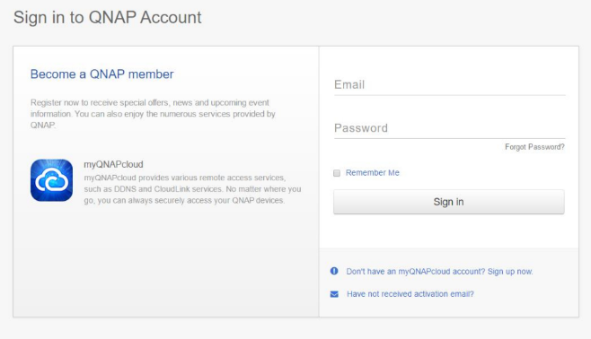
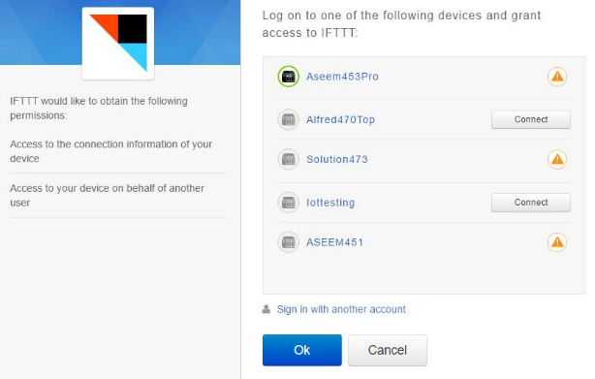
myQNAPcloud 授權
如何使用 IFTTT Agent
01
02
登入 myQNAPcloud 頁面
連結您的 NAS 授權到 QID

Slide 9
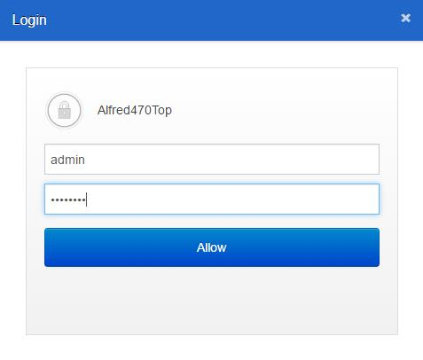
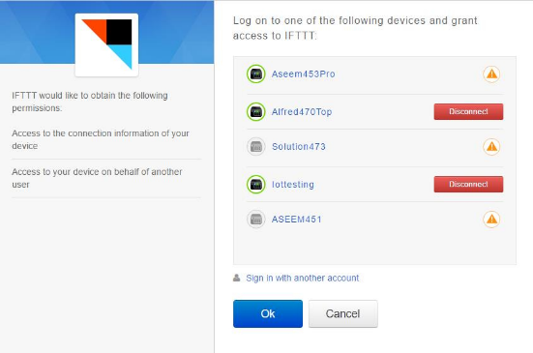
myQNAPcloud 授權
如何使用 IFTTT Agent
03
05
連結任意一個 NAS 至 QID
已連結至 IFTTT 的 NAS 列表
04
06
輸入 NAS 的帳號與密碼
點擊「OK」按鈕完成連結

Slide 10
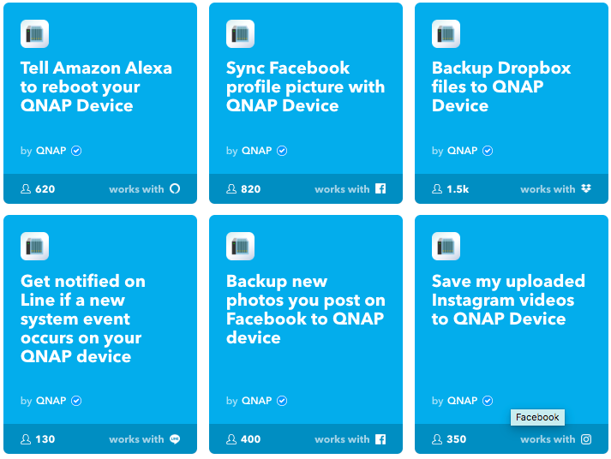
安裝與設定 Applet
如何使用 IFTTT Agent
01
直接使用 QNAP 發佈的自動化服務 (Applet)
02
至 QNAP Service 頁面選擇 Applet

Slide 11
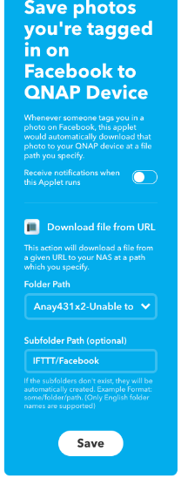
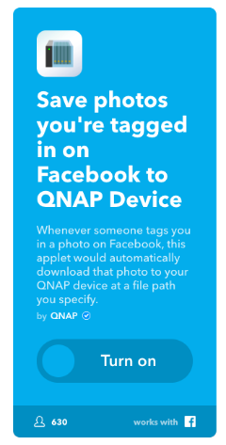
安裝與設定 Applet
如何使用 IFTTT Agent
03
04
完成配置條件設定，並按下儲存 (Save) 按鈕
開啟 (Turn on) Applet

Slide 12
關於 IFTTT Agent
一個 IFTTT 帳號支援多台 QNAP NAS
NAS 1
User A
NAS 2
myQNAPcloud
IFTTT
QID
User A
User A
User A
NAS 3
User A

Slide 13
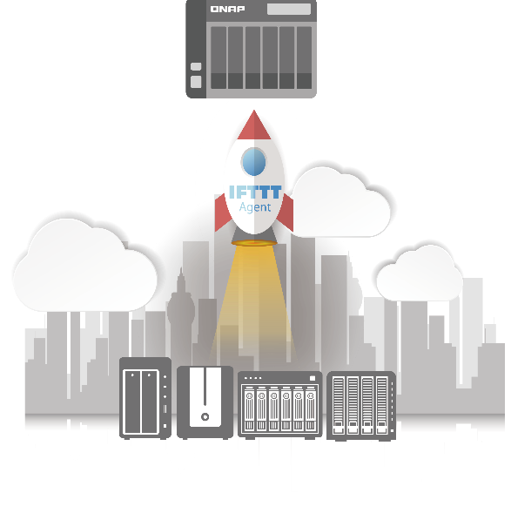
IFTTT Agent 能達到…
全天候自動偵測服務
簡化繁瑣流程與寶貴時間
讓 NAS 增加您的生產力

Slide 14
實際演示 IFTTT Agent

Slide 15
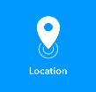
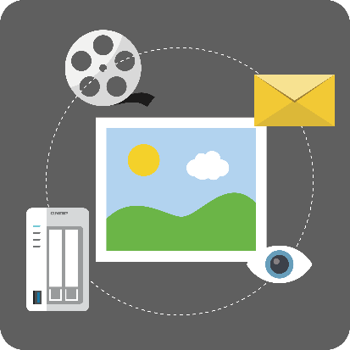
實際演示 IFTTT Agent
更智慧、更安全的 Surveillance Station 使用體驗
在住家外使用環境偵測器，當偵測器感應到任何環境動靜時，將
立刻使用 Surveillance Station 相機 拍下照片並儲存照片至 NAS
發送照片至電子信箱中
用 Surveillance Station 開始記錄影像

Slide 16
實際演示 IFTTT Agent
更智慧、更安全的 Surveillance Station 使用體驗
當我離開家的時候
Surveillance Station 相機將開始影像記錄
當我回到家的時候
Surveillance Station 相機將關閉影像記錄

Slide 17
實際演示 IFTTT Agent
更酷地運用音樂工作站 Music Station 達到
智慧家庭生活
透過語音助手 Amazon Alexa 聲控啟動「派對模式」
開始播放「派對模式」的播放清單
改變 Philips Hue 燈泡顏色，增加派對氣氛
用 Amazon Alexa 聲控撥放下一首歌曲
當有來電時，停止播放音樂

Slide 18
實際演示 IFTTT Agent
更酷地運用音樂工作站 Music Station 達到
智慧家庭的生活
使用 Music Station 音樂資料庫
設定每天早上叫您起床的鬧鐘
設定每天早上為您播放的瑜珈音樂

Slide 19
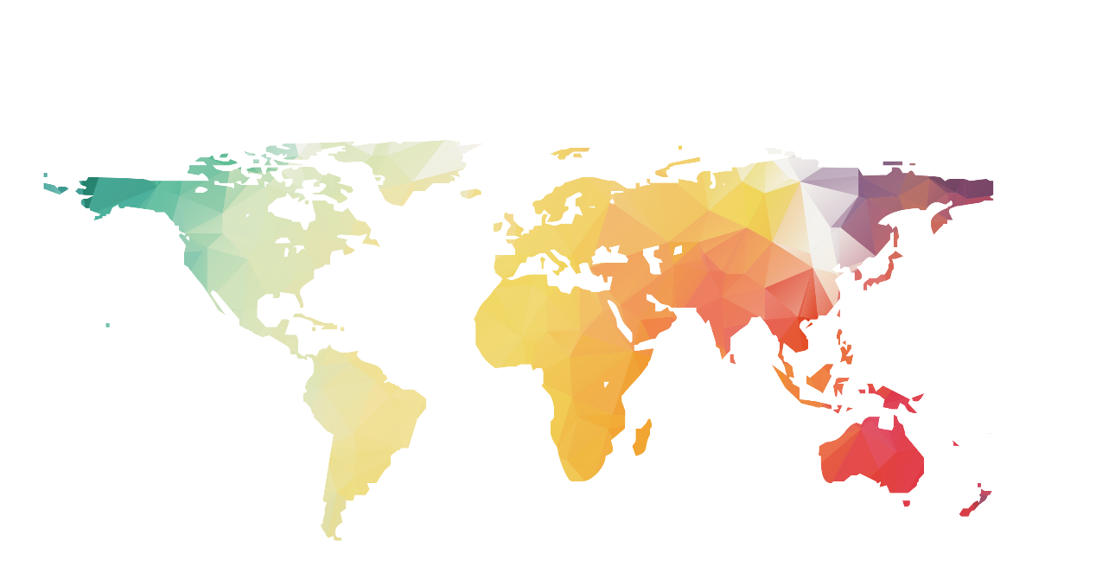
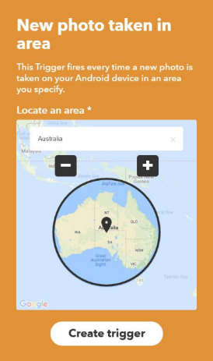
其他 IFTTT Agent 使用情境
幫您同步紀錄旅途的每一個美好時光
使用 IFTTT 中的定位服務
設定您的區域
同步儲存所有在此地區的照片在 NAS 資料夾
根據您所在的區域，自動幫您歸類照片

Slide 20
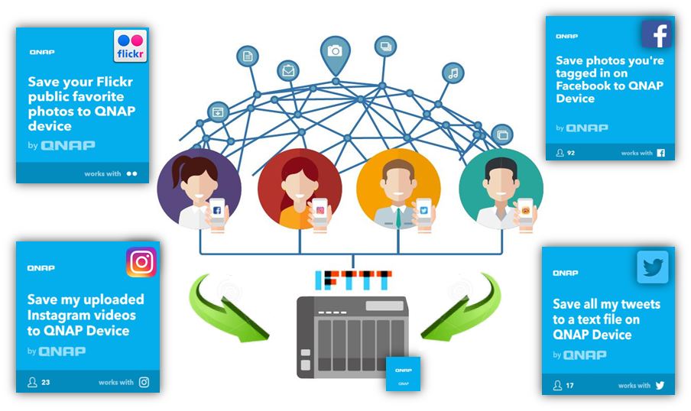
其他 IFTTT Agent 使用情境
更輕鬆地歸檔您的社群足跡
Notes:
We will demo two scenarios here:
If a user uploads photos or videos on Instagram, they will be automatically backed up to his NAS
If a user is tagged in any photo on the FB, the photo will be saved to the NAS

Slide 21
QNAP x IFTTT
智能、自動、自訂
©2018著作權為威聯通科技股份有限公司所有。威聯通科技並保留所有權利。威聯通科技股份有限公司所使用或註冊之商標或標章。檔案中所提及之產品及公司名稱可能為其他公司所有之商標 。

